Slide 1
L’importanza dell’Agriturismo
per l’impresa agricola
e lo sviluppo locale
nel post-covid

Slide 2
DEFINIZIONE DI AGRITURISMO
UNA AZIENDA AGRICOLA CHE AL SUO INTERNO RICEVE GLI OSPITI PER DORMIRE, MANGIARE E SVOLGERE ATTIVITA’ RICREATIVE, SPORTIVE, DIDATTICHE E SOCIALI. MANTENENDO PREVALENTE L’ATTIVITA’ AGRICOLA E UN FORTE COLLEGAMENTO CON L’EVENTUALE AMBIENTE NATURALE PRESENTE.

Slide 3
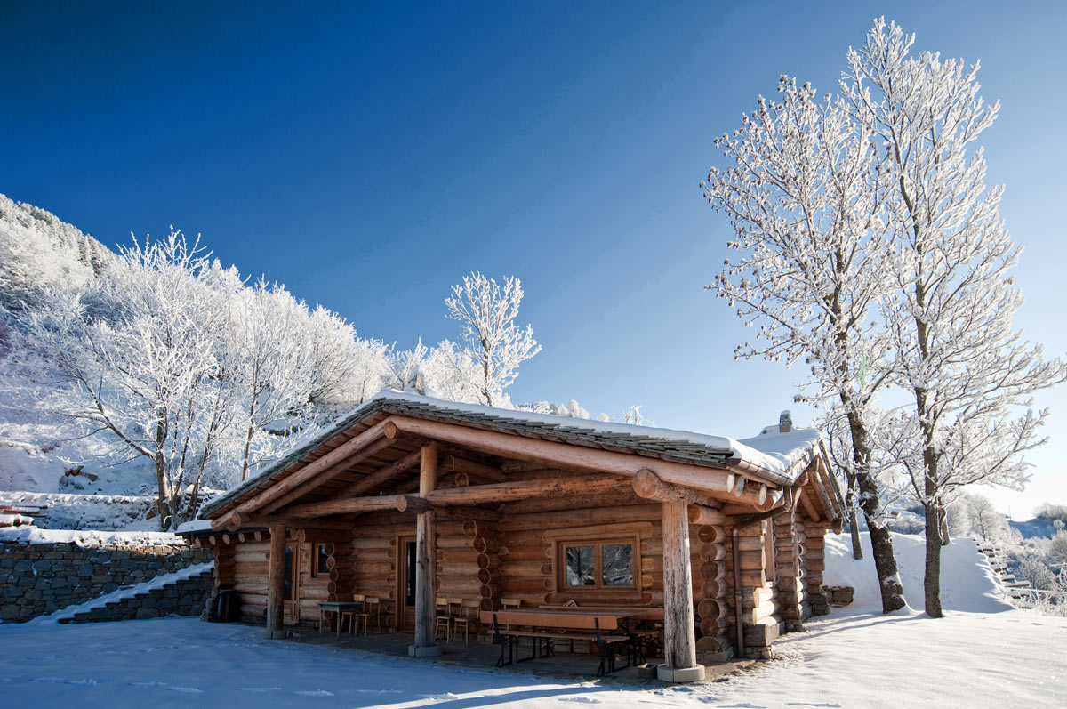
Agriturismi in italia

Slide 4
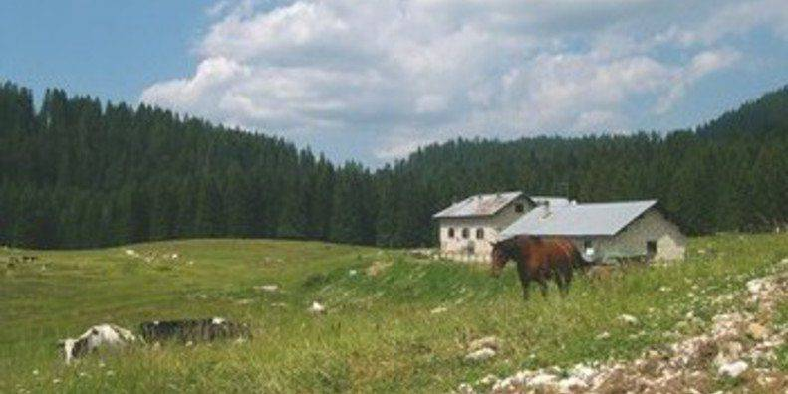
Agriturismi prevalenti
Fig.1 agricolo
Fig. 2 ambientale

Slide 5
Agriturismo e PMI
In Emilia-Romagra (ITALIA) il 98 per cento delle aziende agrituristiche sono Micro, Piccole e Medie imprese. (due per cento sono di dimensioni maggiori perché collegate a grandi gruppi agricoli o agroindustriali)
Dati presentati nel convegno diplomacy 2020 relativi alla zona di Medellin hanno messo in evidenza che su 20.925 imprese ben 99,8 % erano micro, piccole e medie imprese, il 96% sono microimprese.
Io penso che questa situazione sia molto simile in tutti i territori rurali dell’America centrale e del Sud
AGRITURISMO E’ FATTO DI MICROIMPRESE

Slide 6
Importanza per l’azienda agricola
Integra il reddito dell’azienda agricola
Diversifica il reddito su due o più fonti di guadagno parzialmente differenti
Valorizza ed innova la produzione agricola
Permette di riportare in azienda valori aggiunti normalmente di altri soggetti della filiera
Valorizza le produzioni tipiche e di qualità
Valorizza le tradizioni agricole enogastronomiche famigliari e locali
Obbliga ad avviare una informatizzazione dell’azienda
Obbliga all’ascolto di novità, degli ospiti, dei clienti amici, di altri imprenditori del turismo

Slide 7
Importanza territoriale
Mantiene ed aumenta occupazione nelle aree rurali
Migliora la qualità della vita delle popolazioni nelle aree rurali
Permette la valorizzazione dei talenti personali degli agricoltori e della popolazione rurale
Migliora la qualità degli immobili aziendali e del paesaggio rurale
Innova l’offerta agrituristica/turistica con proposte ambientalmente compatibili e di nicchia (case sugli alberi, glamping, letti all’aperto, tende in luoghi ameni e bucolici)
Favorisce l’aggregazione (di imprese, di categorie, pubblico-privato)
Promuove la cultura locale territoriale e la collaborazione

Slide 8
Cosa e’cambiato con il Covid-19
Concetto di sicurezza
Non più solo fisica ma anche sanitaria (segnalare presenza di ospedali in zona)
Concetto di pulizia
Non più solo il pulito visibile ma la certezza di una igienizzazione anti-covid
(disinfezione periodica con Perossido di idrogeno od Ozono)

Slide 9
Sempre meglio……
Fig. 1
Pre-covid
Fig. 3
Post-covid
Fig. 2
intermedia

Slide 10
COSA CAMBIERA’ PER IL CLIENTE
Più studio e approfondimento delle situazioni locali prima della decisione di effettuare una vacanza
Ricerca di destinazioni turistiche sicure (personali, di ordine pubblico, sanitarie)
Uso di mezzi di trasporto sempre meno condivisi
La predisposizione al viaggio (meno tappe, meno viaggi itineranti)
La ricerca di posti prevalentemente a contatto con la natura all’aria aperta
Preferenza per cibi semplici e sani preparati al momento

Slide 11
Strategie aziendali post covid:
Formazione specifica del personale
Nuove priorità (semplificazione) nell’arredamento
Nuove disposizioni e norme comportamentali degli addetti dell’impresa (soprattutto addetti alla pulizia e personale a contatto dei clienti)
Ridefinizione delle proposte di divertimento
Nuove strategie di comunicazione web che diano sicurezza al cliente
Nuove strategie di contatto telefonico
Concentrazione delle attività su un cliente di prossimità o in fuga dai principali agglomerati urbani posti nelle vicinanze
Proposte di Turismo internazionale programmiamole dal 2022

Slide 12
Due azioni principali
Formazione per tutti gli operatori
Innovare localmente e globalmente

Slide 13
Strategie territoriali
Nuove descrizione delle località tenendo conto delle nuove realtà create dal Covid (mai immagini con assembramento di persone)
Valorizzazione della naturalezza dei luoghi
Nuova definizione della fascia di cliente che si vuole intercettare
Ridefinizione dei rapporti e delle competenze pubblico/privato per stabilire attività sinergiche pro turismo
Collaborazione e formazione con tutti (compresa la popolazione)
Riprogrammazione delle attività periodica in funzione delle disposizioni covid senza tralasciare comunque un programma di lungo periodo
Da luogo a destinazione turistica

Slide 14
E per finire…………….. pensiamo come promuovere il Turismo del Vino nel periodo covid con un sorriso

Slide 15
Si ringrazia per attenzione
Fini.mauro@libero.it

